Slide 1
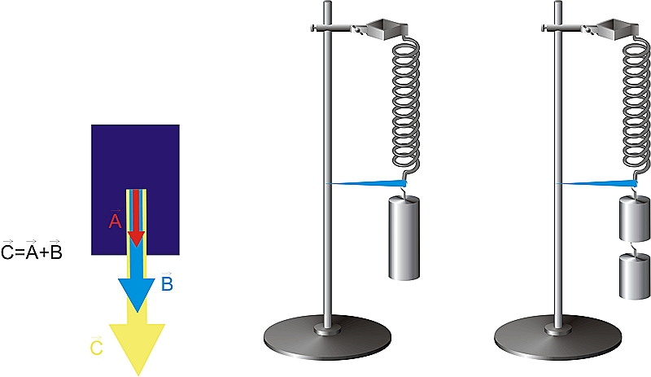
Сила упругости.
Закон Гука.

Slide 2
Вопросы подлежащие рассмотрению
Что такое деформация
Виды деформации
Причины возникновения силы упругости
Какую силу называют силой упругости
Какой закон определяет силу упругости
От чего зависит модуль Юнга

Slide 3
Деформация
Деформация – изменение формы или размеров тела под действием внешних сил

Slide 4
Типы деформации
деформация
упругая
неупругая
(пластическая)

Slide 5
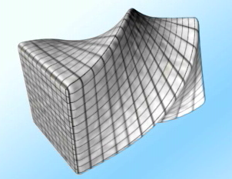
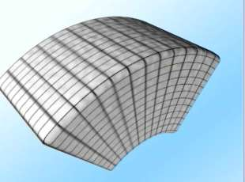
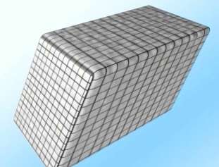
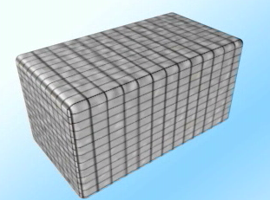
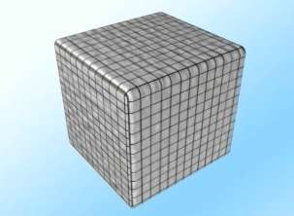
Виды деформации
кручение
изгиб
сдвиг
растяжение
сжатие

Slide 6
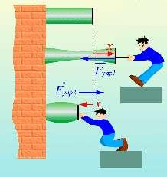
Сила упругости
Сила упругости – это сила, возникающая при деформации тел, т.е. при изменении его формы и размеров

Slide 7
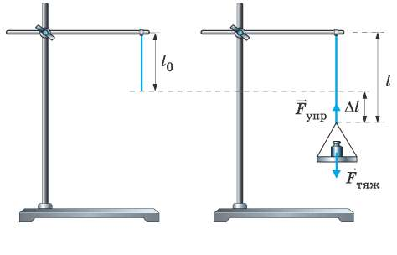
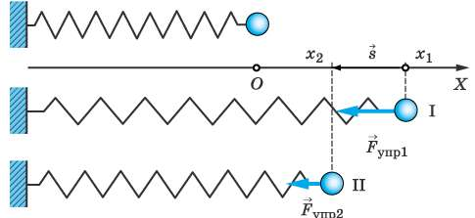
Закон Гука
Для каждой ситуации В упругой деформации Все силы, как и водится, В пропорции находятся К увеличенью длин. А если при решении У длин есть уменьшение, Закон и тут закон:
Пропорции упрямые – Прямые (те же самые), Но знак у сил сменен. Ну что это за мука: Закон запомнить Гука! Но мы пойдем на риск: Напишем слева силу, А справа, чтобы было, Знак «минус», «k» и «x». (В. Чикин)

Slide 8
Закон Гука
Сила упругости по модулю при упругой деформации прямо пропорциональна удлинению тела (пружины)

Slide 9
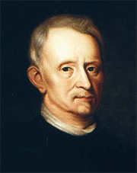
Рассказ о Гуке
Роберт Гук Robert Hooke,
1635 -1703 гг
Роберт Гук родился 18 июля 1635 г. В местечке Фрешуотер на английском острове Уайт в семье настоятеля местной церкви. В истории физики он известен как первый, кто установил связь силы упругости и деформации

Slide 10
Модуль Юнга

Slide 11
Домашнее задание:
§ 36,37
упражнение 7 задача 2

